Slide 1
Grobenk
BloodBank

Slide 2
Što je GroBenk?

Slide 3
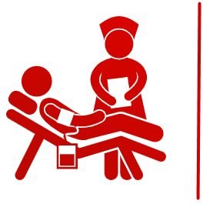
Razine pristupa
Gost
Donor
Bolnica
Admin

Slide 4

Gost
Osnovni pristup
Početna stranica, kontakt i informativna stranica o donacijama

Slide 5
Donor
Povijest donacija
Pregled i prijavljivanje na evente u blizini
Praćenje drugih donora
Primanje obavijesti od admina i komunikacija s donorima
Pregled javnih profila bolnica i drugih donora
Pristup forumima za podjelu iskustava na public profilima bolnica

Slide 6
Bolnica
Slanje/otkazivanje zahtjeva za krv
Pristup forumu za podjelu iskustava na svom profilu
Godišnja statistika

Slide 7
Admin
Pregled i upravljanje eventima
Odobravanje/odbijanje bolničkih zahtjeva za krv
Dodavanje novih bolnica
Unos/odbijanje donacija prijavljenih donora
Slanje obavijesti donorima
Godišnja statistika

Slide 8
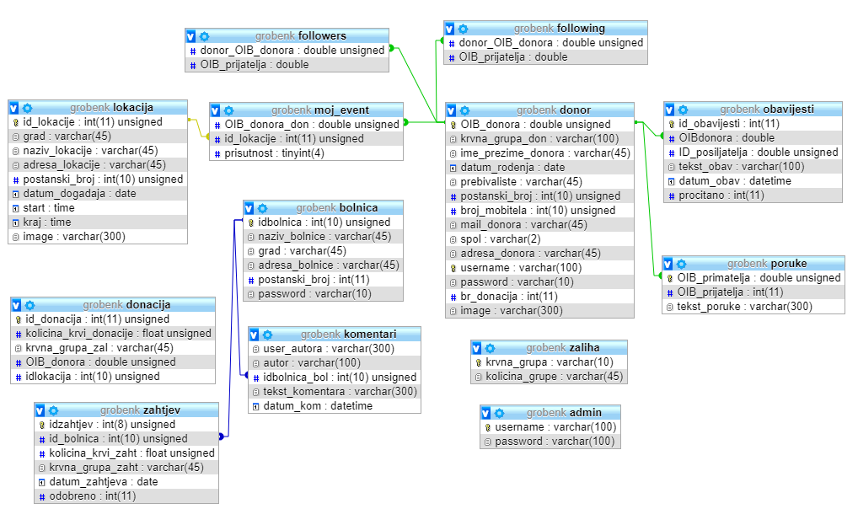
ER dijagram

Slide 9
Slijedi prezentacija radne verzije aplikacije
Maja Vrsaljko
Azra Subašić
Ivana Baćac

